Slide 1
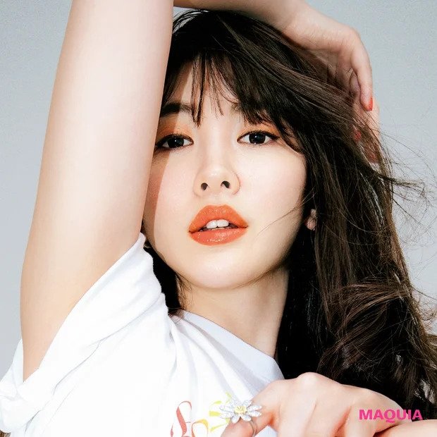
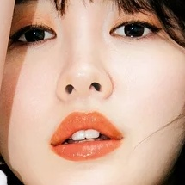
元の顔画像
顔領域の特定
切り抜き

Slide 2
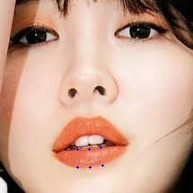
元の顔画像
ランドマーク検出
領域内の平均値を計算

Slide 3
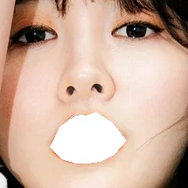
元の顔画像
ランドマーク検出
・
唇領域の切り取り

Slide 4


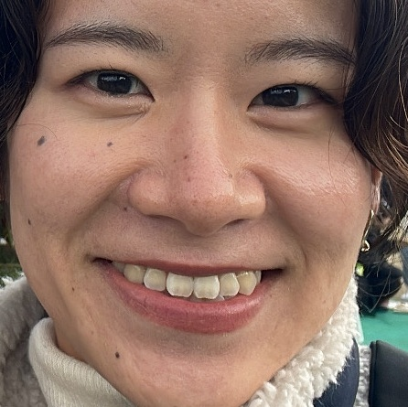



顔領域を切り取った画像
抽出したリップカラー
推定したリップカラー

Slide 5














抽出
推定
抽出
推定

Slide 6
推定結果の改善
想定される入力画像
暗さを揃える
元の顔画像
少し暗く
加工
推定の正解
（変更なし）

Slide 7
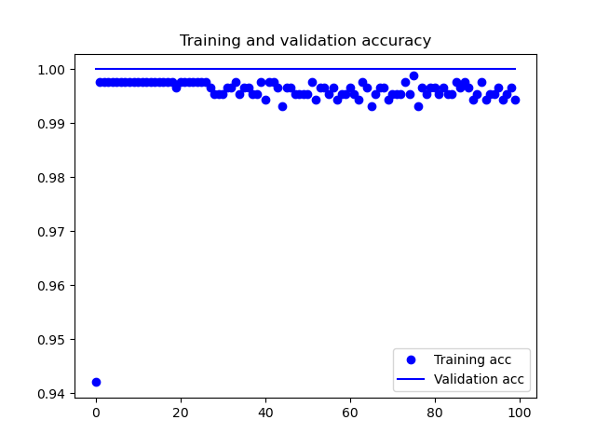
accuracy
epoch

Slide 8
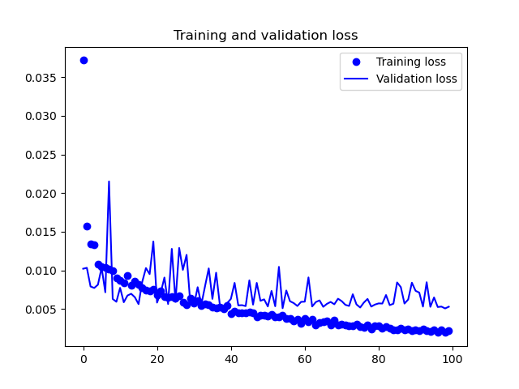
loss
epoch

